Slide 1


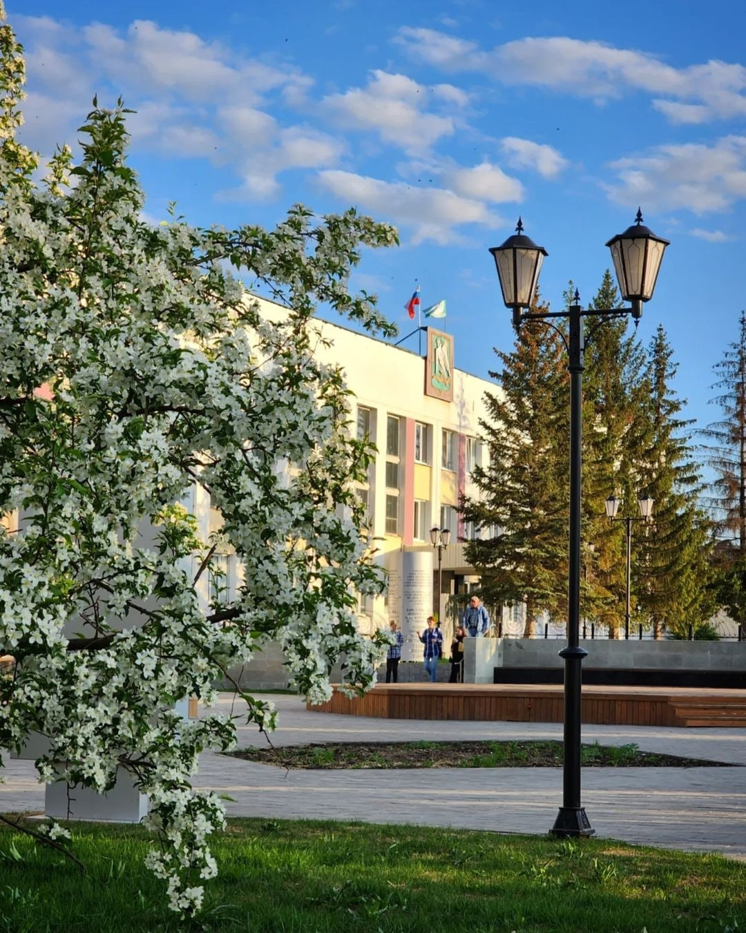
Свердловская область
Городской округ Красноуфимск
Инвестиционный профиль
ГОРОДСКОЙ ОКРУГ КРАСНОУФИМСК

Slide 2
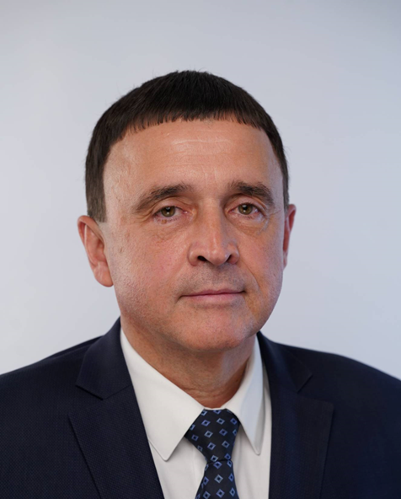
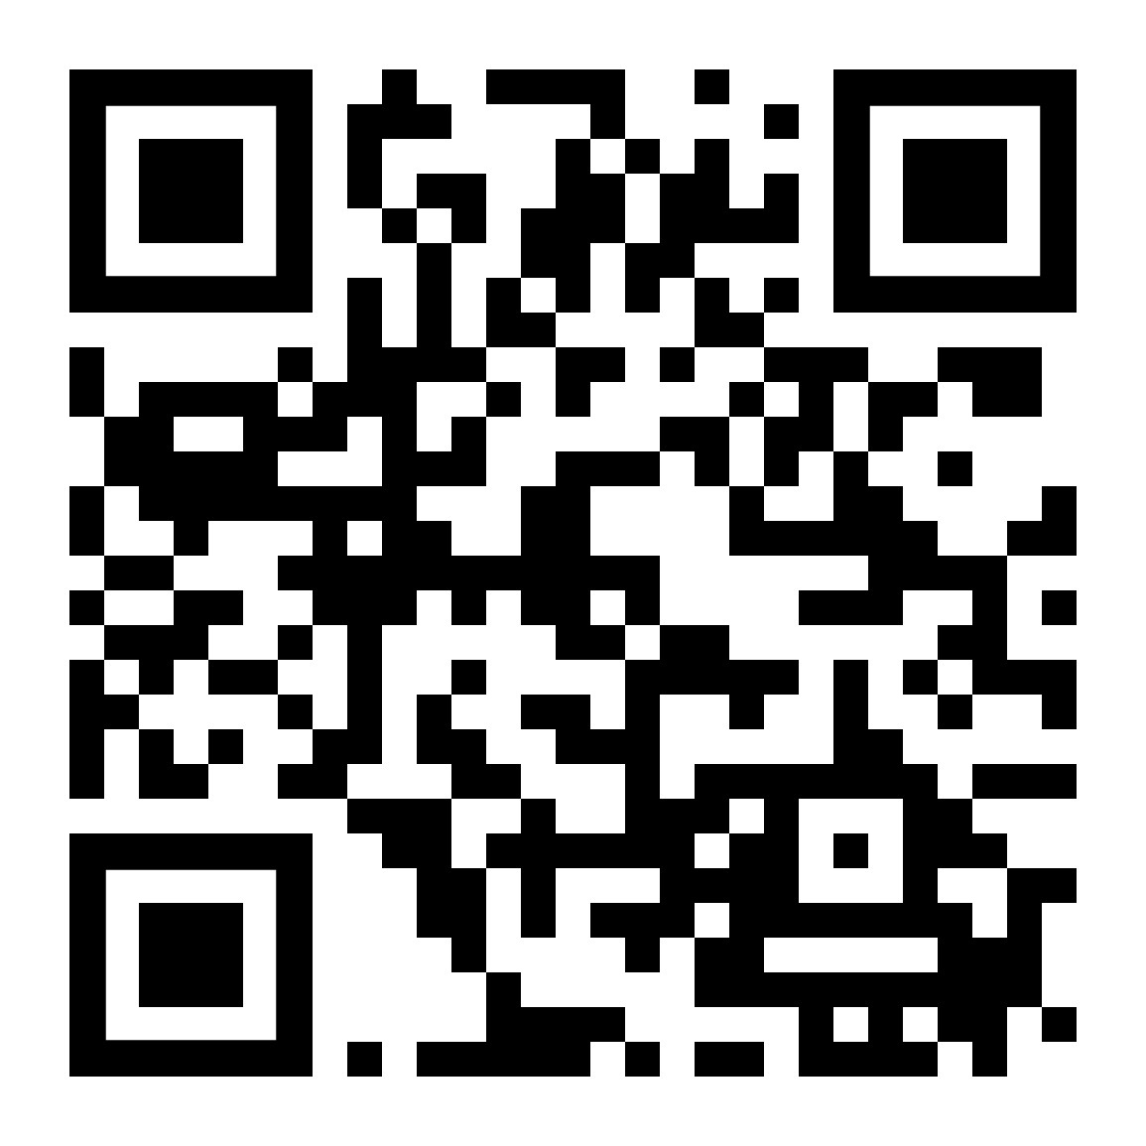
Конев Михаил Александрович
ИНВЕСТИЦИОННЫЙ УПОЛНОМОЧЕННЫЙ
МЕСТО ДЛЯ ФОТО
Подготовка фото осуществляется АНО «Агентство по привлечению инвестиций Свердловской области».
Направление и запрос готовых результатов осуществляется по адресу эл. почты:
m.loboda@egov66.ru
глава городского округа Красноуфимск
Инвестиционный профиль городского округа Красноуфимск
адрес: Свердловская обл., г. Красноуфимск, ул. Советская, 25
телефон: (343494) 5-07-20
электронная почта: admin@krasnoufimsk.ru
QR
Адрес сайта
Инвестиционный комитет Свердловской области
Столкнулись с проблемой или нарушены сроки проведения процедур?
Есть предложения для рассмотрения на Инвестиционном комитете Свердловской области?
Совет по малому и среднему предпринимательству при Главе городского округа Красноуфимск
Электронная почта для приема обращений по указанным темам:
investor@egov66.ru
admin@krasnoufimsk.ru

Slide 3
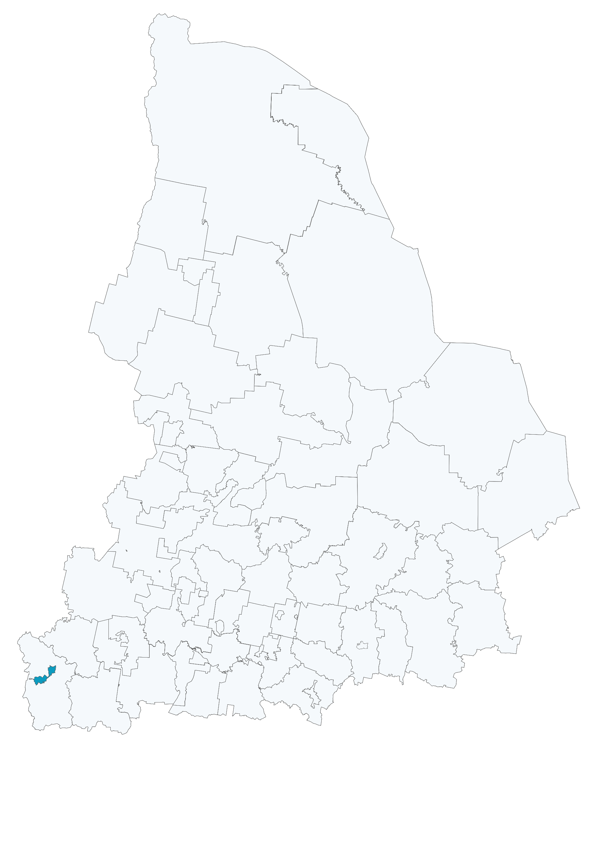





ОБЩАЯ ХАРАКТЕРИСТИКА МУНИЦИПАЛЬНОГО ОБРАЗОВАНИЯ
Федеральные и региональные дороги:
до г. Ханты-Мансийска - 1 216 км
Автомобильные дороги федерального значения:
-М 5 "Урал " Москва - Рязань - Пенза - Самара - Уфа - Челябинск
- М12 "Восток" строящаяся скоростная автомобильная дорога Москва - Казань - Екатеринбург - Тюмень
Автомобильные дороги регионального значения:
- "г. Красноуфимск - п.г.т. Арти - г. Касли"
- "г. Красноуфимск - д. Шиловка"
- "г. Красноуфимск - с. Нижнеиргинское - с. Красносоколье"
- "г. Красноуфимск - с. Симинчи"
Инвестиционная карта Свердловской области
Инвестиционный профиль городского округа Красноуфимск
Ближайшая железнодорожная станция:
Железнодорожная станция "Красноуфимск"
до г. Перми - 208 км
Информация
о природных ресурсах:
В пределах городской черты имеются следующие полезные ископаемые:
песчано-гравийные;
камень бутовый;
глины кирпично-черепичные;
- глины огнеупорные
до г. Тюмени - 536 км
г. Красноуфимск расположен в зоне Уфимскоо плато, на правом берегу реки Уфа
до г. Екатеринбурга - 202 км
Екатеринбург
ГО Красноуфимск
до г. Уфа - 370 км
Позиция в муниципальном инвестиционном рейтинге:
24 место
до г. Челябинска - 353 км
до г. Кургана - 561 км

Slide 4






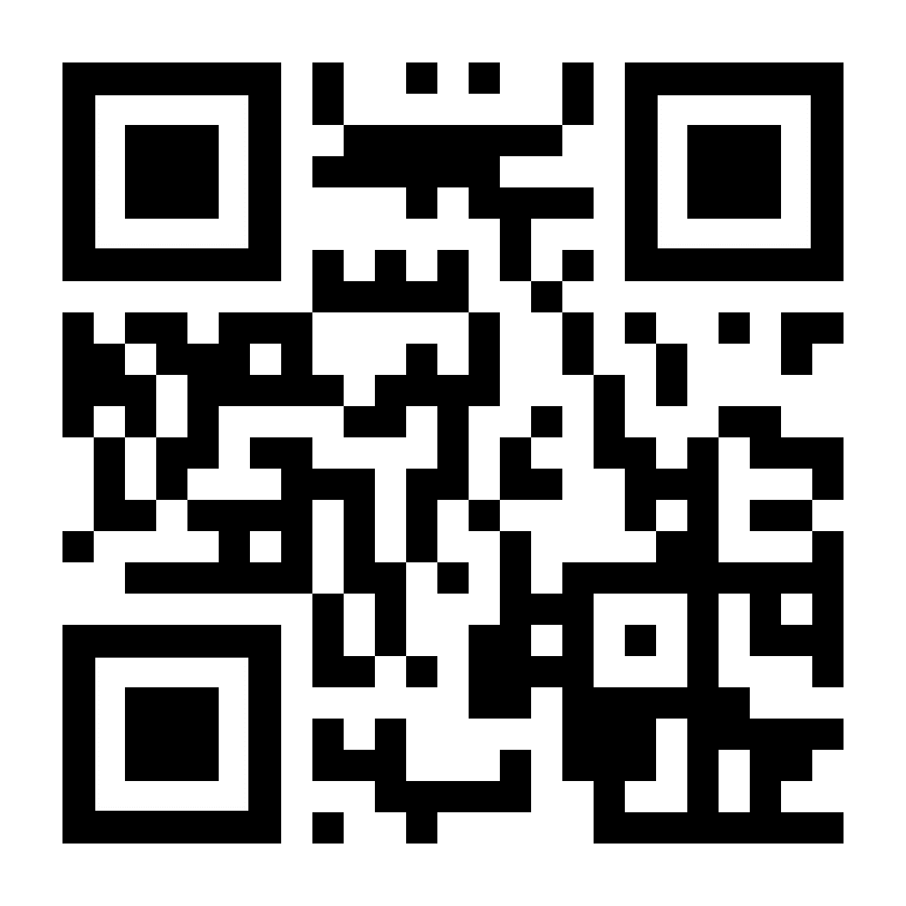
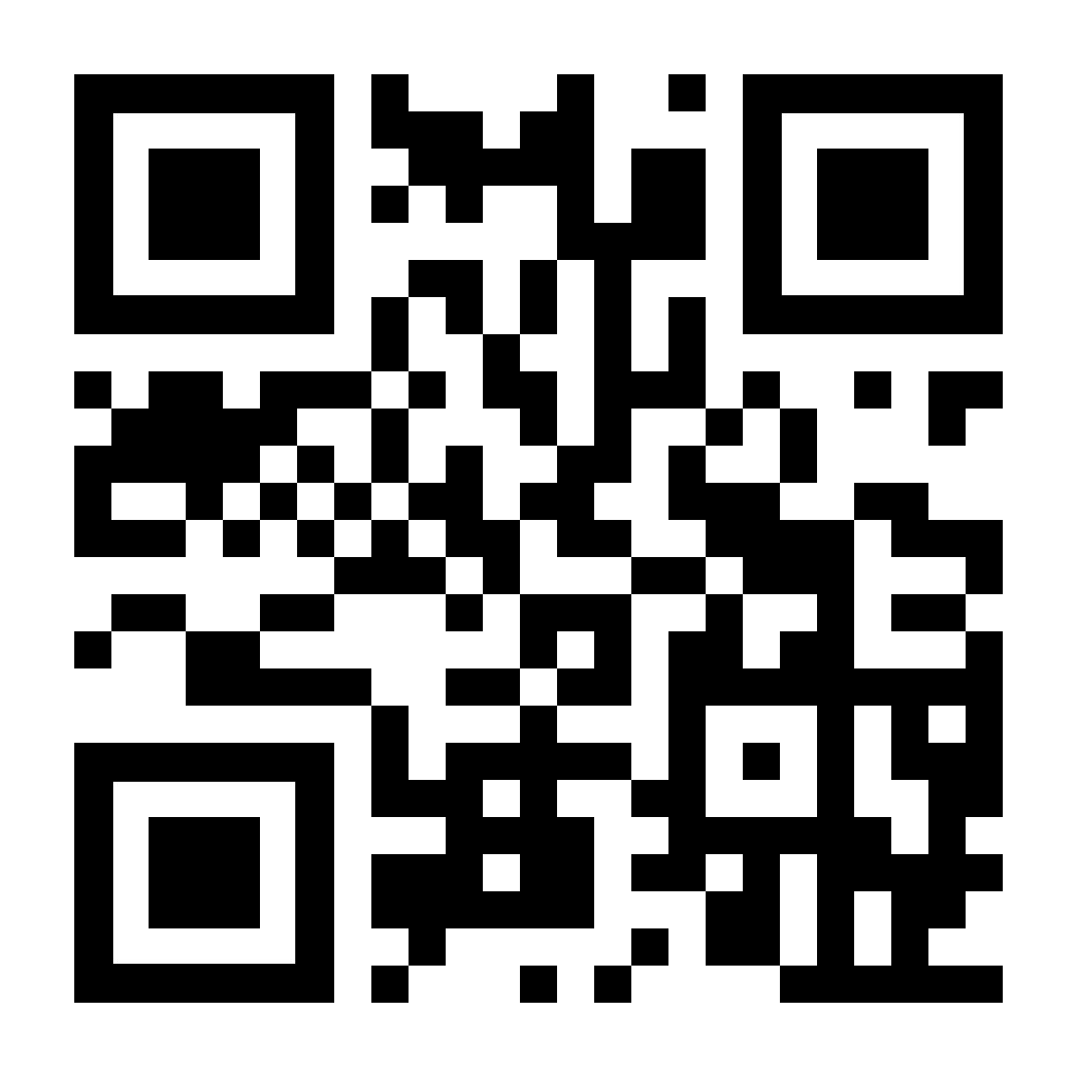

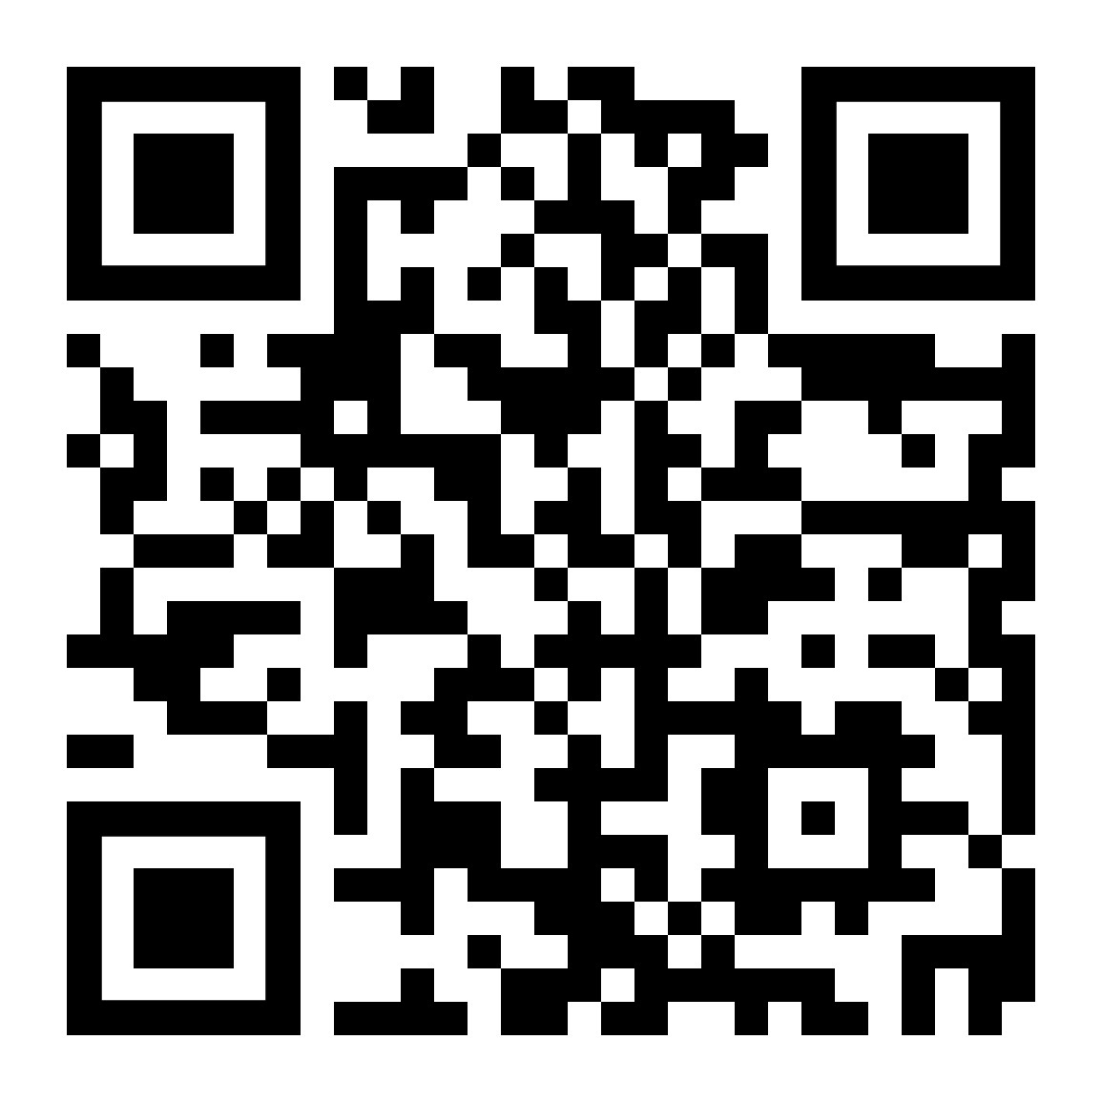

ПЕРЕЧЕНЬ РЕСУРСОСНАБЖАЮЩИХ ОРГАНИЗАЦИЙ
Газоснабжение
Теплоснабжение
Водоотведение
Водоснабжение
Электроснабжение
Инвестиционный профиль городского округа Красноуфимск
1. Красноуфимский участок АО «ГАЗЭКС»
Адрес: г.Красноуфимск ул.Ленина д.1 Телефон:8 (34394)7-81-08
Электронная почта: ugs@gazeks.com
Сайт: https://gazeks.ru/
Контактное лицо: Емелин Евгений Владимирович
QR
https://gazeks.ru/
2. Филиал г.Красноуфимск АО «РЕГИНГАЗ ИНВЕСТ»
Адрес: г.Красноуфимск ул.Пролетарская д. 98 Телефон: 8 (34394 ) 7 -56-60
Электронная почта: rg@rgi-rn.ru
Сайт: https://www.rgi-rn.ru/
Контактное лицо: Воронин Сергей Анатольевич
3. МУП «Горкомхоз»
Адрес: г.Красноуфимск ул.Зеленая д. 3
Телефон:8 (34394 ) 7 -17-03
Электронная почта: vodakruf@mail.ru
Контактное лицо: Мартьянов Евгений Григорьевич
https://www.rgi-rn.ru/
с
https://my-gkh.ru/getorganization/mup-gkkh

Slide 5
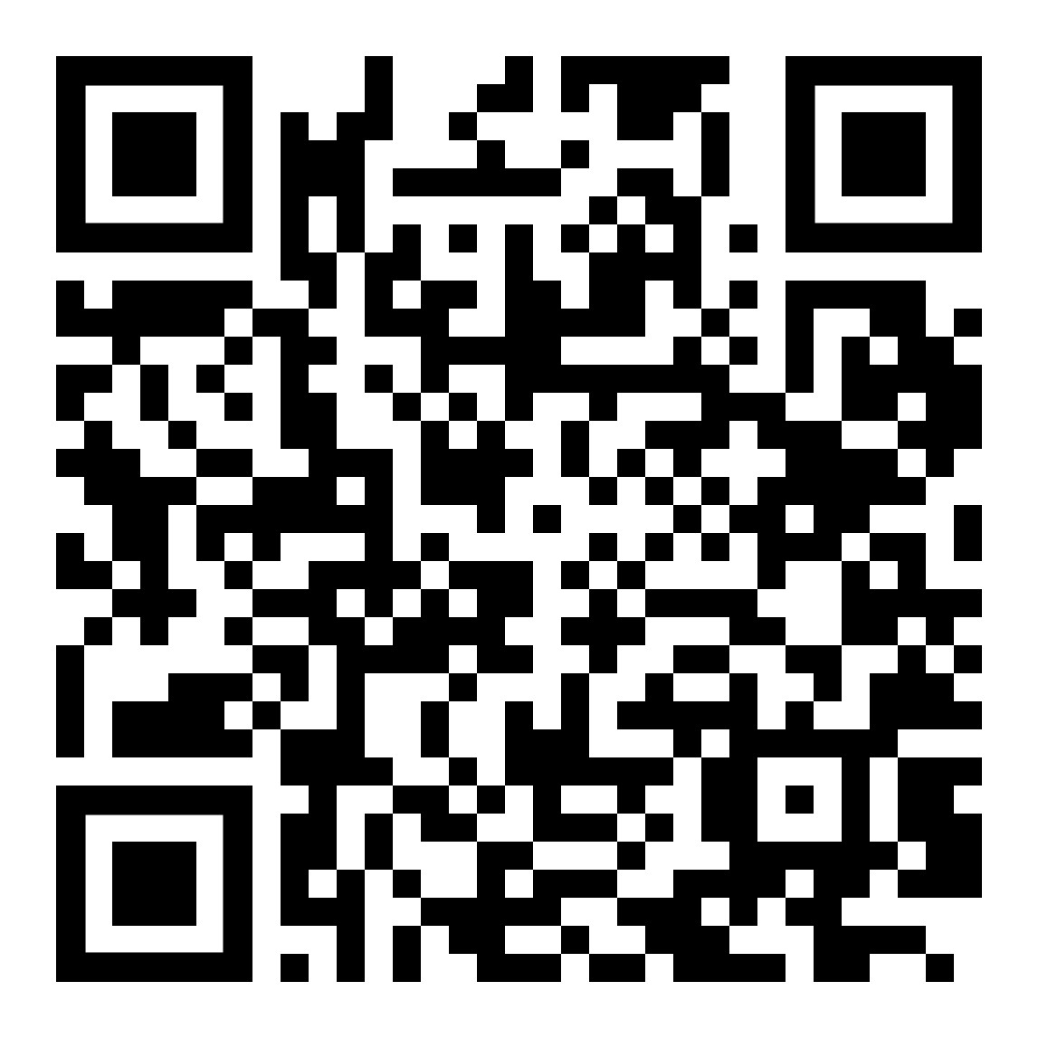

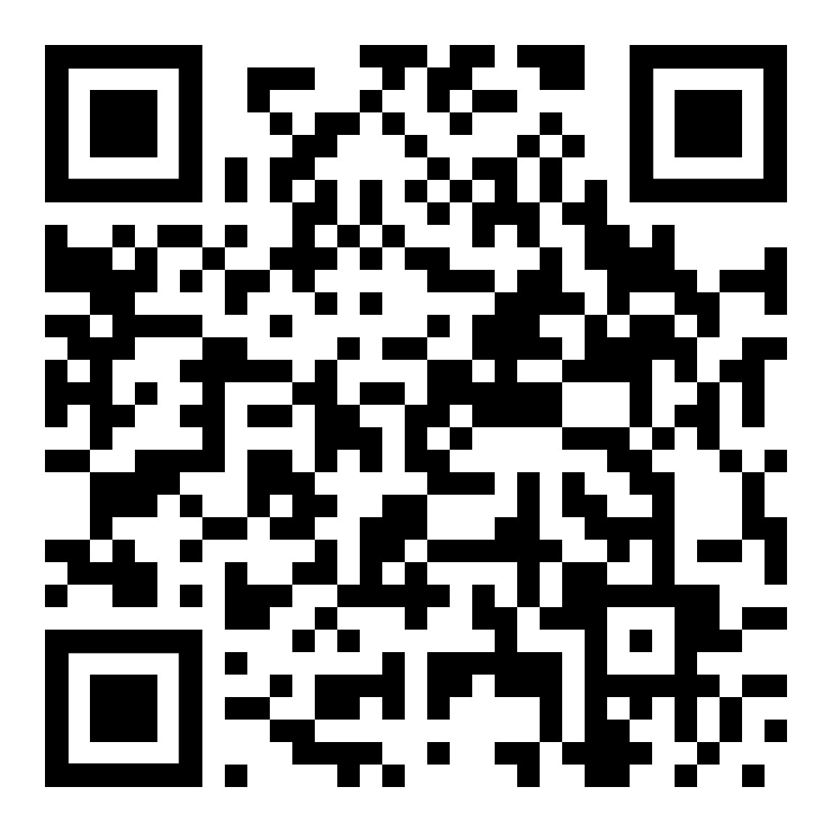
ПЕРЕЧЕНЬ РЕСУРСОСНАБЖАЮЩИХ ОРГАНИЗАЦИЙ
Газоснабжение
Теплоснабжение
Водоотведение
Водоснабжение
Электроснабжение
Инвестиционный профиль городского округа Красноуфимск
4. Красноуфимский РЭС МРСК Урала Свердловэнерго Западные электрические сети
Адрес: г.Красноуфимск ул.Артинская д.40 Телефон:8 (34394)5-33-04
Электронная почта: mrsk-ural.ru
Сайт: mrsk-ural.ru
Контактное лицо: Русинов Александр Анатольевич
Q
https://rosseti-ural.ru/company/filial/sverd/
5. Красноуфимский РКЭС АО «Облкоммунэнерго»
Адрес: г.Красноуфимск ул.Молодогвардейцев д. 1 Телефон: 8 (34394 ) 5 – 10 - 66
Электронная почта:
Сайт: okenergo.com
Контактное лицо: Филатов Максим Владимирович
сайт
http://okenergo.com

Slide 6






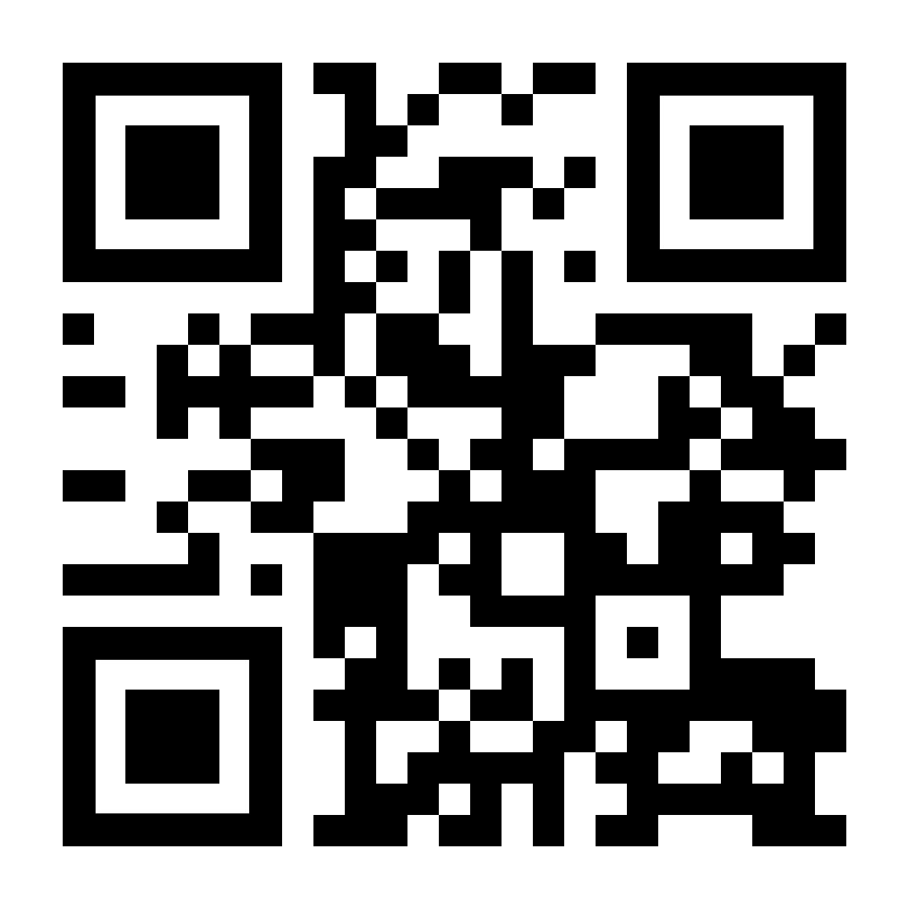
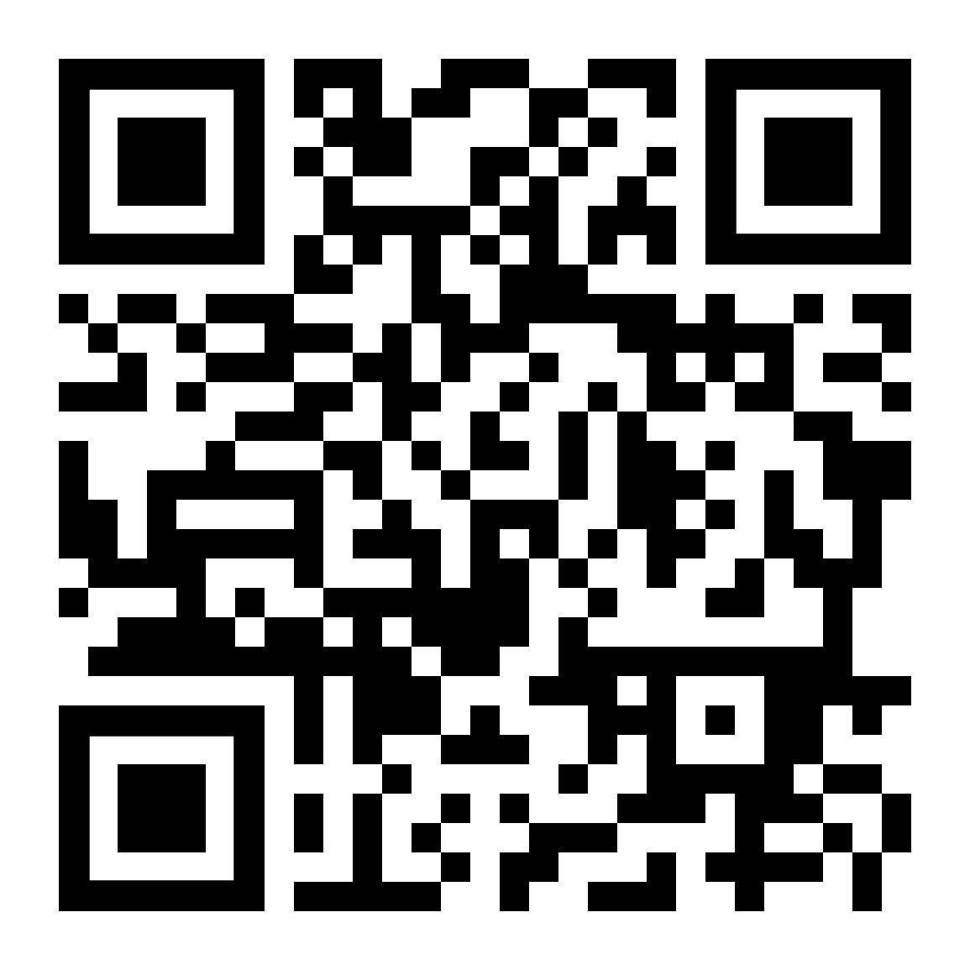
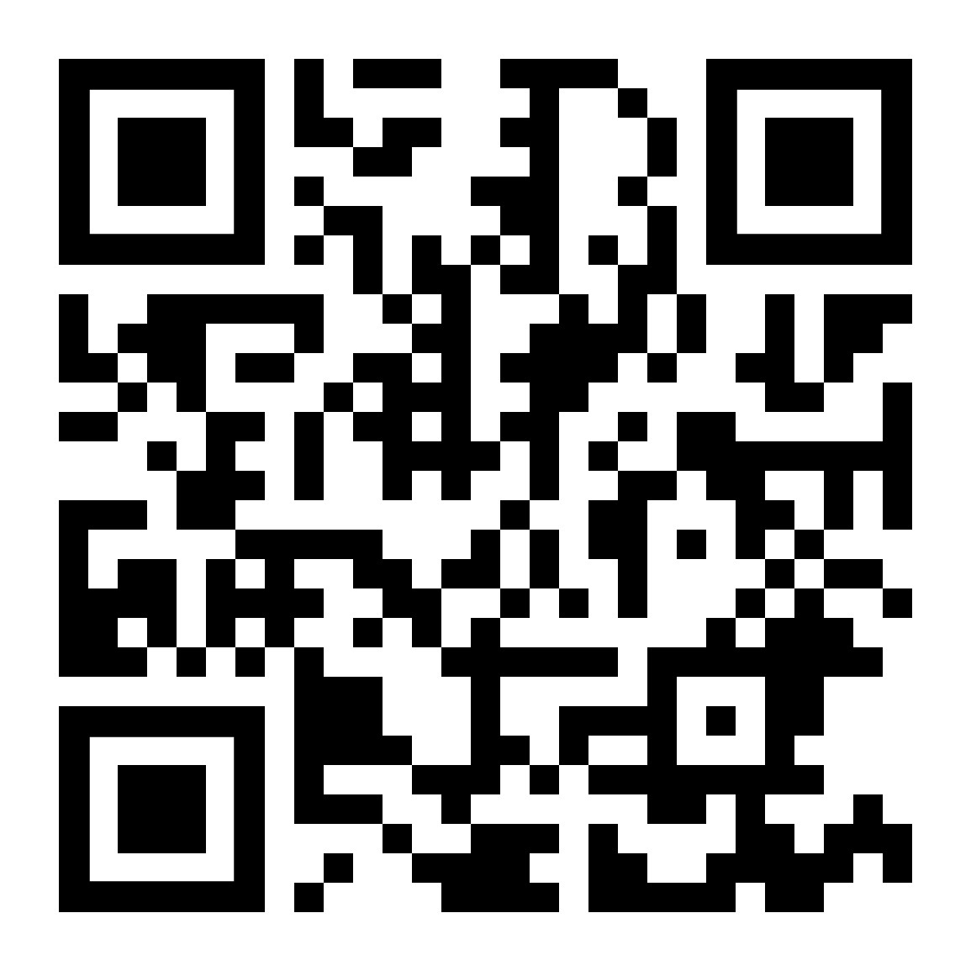
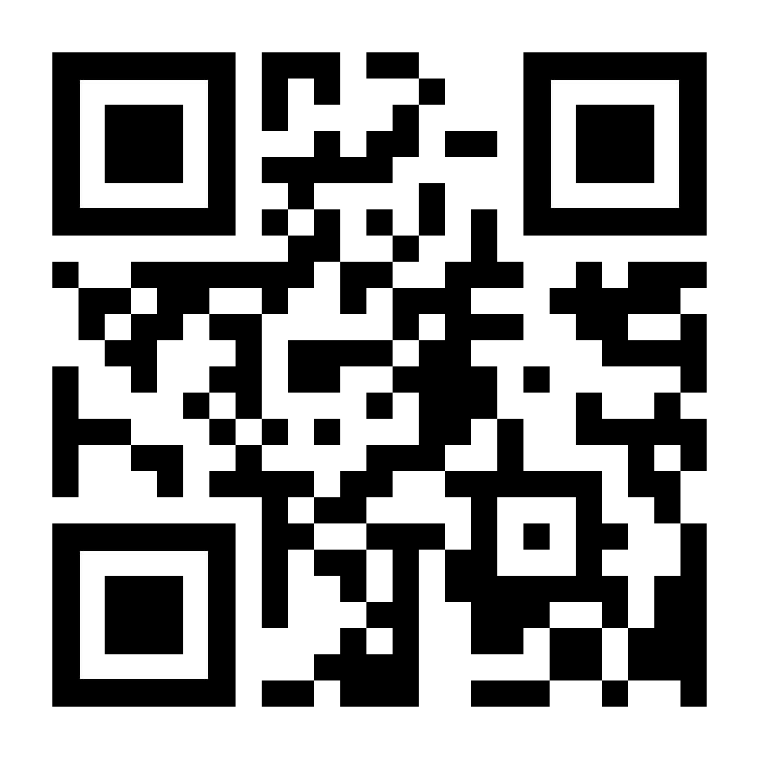
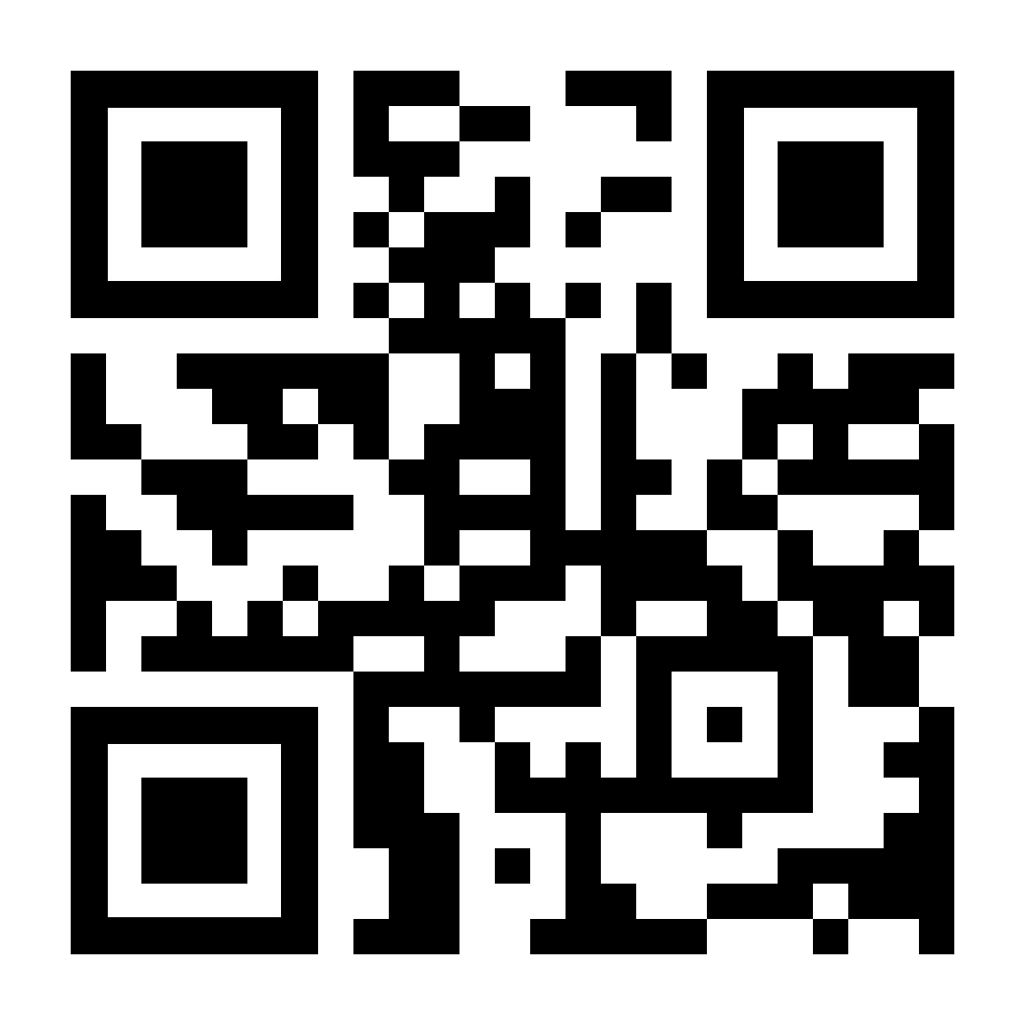
ИНФОРМАЦИЯ О ТРУДОВЫХ РЕСУРСАХ В МУНИЦИПАЛЬНОМ ОБРАЗОВАНИИ
Экономически активное население
Средняя заработная плата
Красноуфимский центр занятости
адрес: г.Красноуфимск ул.Советская д.25 телефон: 834394-7-56-40
электронная почта: szn.kruf@gmail.com
18,6 тыс. человек (в 2024 году)
74,0 тыс. рублей (в 2024 году)
Инвестиционный профиль городского округа Красноуфимск
https://szn-ural.ru/Czn/detail/540962ad-ed31-4b3e-b82d-c792d760866d
Образовательные организации
Красноуфимский филиал ГБПОУ "Свердловский областной медицинский колледж"
Направление подготовки/профессия:
31.02.014 Лечебное дело
34.02.01 Сестринское дело
Средние специальные учебные заведения
652 студента (в 2025 году)
ГАПОУ СО «Красноуфимский аграрный колледж»
820 студент
(в 2025 году)
Красноуфимский филиал ГАПОУ СО «Уральский железнодорожный техникум»
Направление подготовки/профессия:
21.02.19 Землеустройство
23.02.07 Техническое обслуживание и ремонт двигателей, систем и агрегатов автомобилей
35.02.08 Электротехнические системы в АПК
35.02.08 Электротехнические системы в АПК
Направление подготовки/профессия
09.01.03 Оператор информационных систем и ресурсов
23.01.09 Машинист локомотива
43.01.05 Оператор по обработке перевозочных документов на ж/д транспорте
16185 Оператор швейного оборудования
435 студентов (в 2025 году)
ГАПОУ СО «Красноуфимский педагогический колледж»
Направление подготовки/профессия:
49.02.01 Физическая культура
44.02.01 Дошкольное образование
44.02.02 Преподавание в начальных классах
44.02.05 Коррекционная педагогика в начальном образовании
54.02.06 Изобразительное искусство и черчение
53.02.01 Музыкальное образование
09.02.05 Прикладная информатика
675 студентов (в 2025 году)
ГАПОУ СО «Красноуфимский многопрофильный техникум»
350 студентов (в 2025 году)
Направление подготовки/профессия:
43.01.09 Повар, кондитер
15.01.05 Сварщик
38.02.01 Экономика и бухгалтерский учет
43.01.09 Машинист крана
Профессиональная подготовка для выпускников ОВЗ (пекарь, штукатур, слесарь)

Slide 7
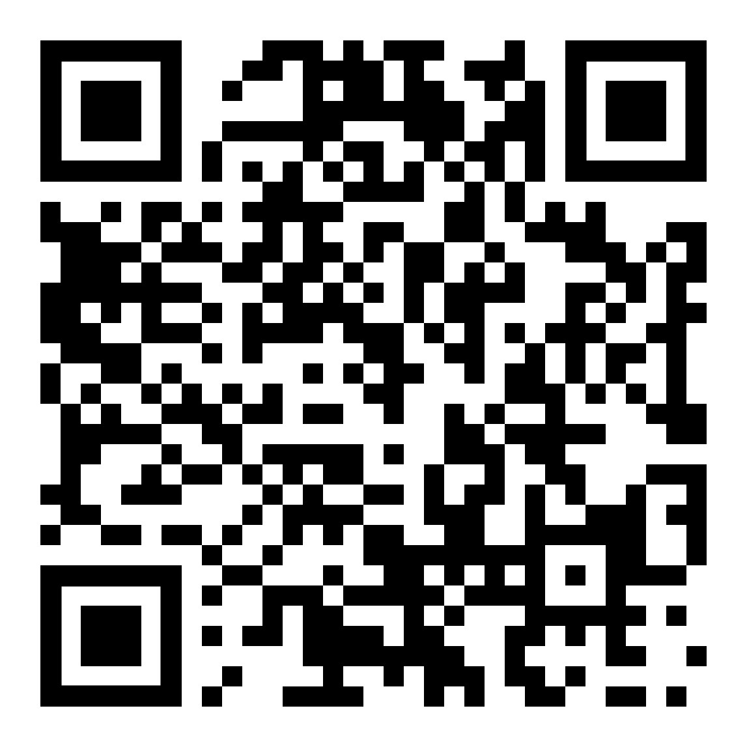



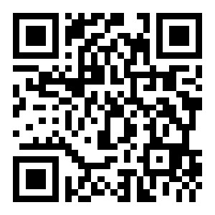


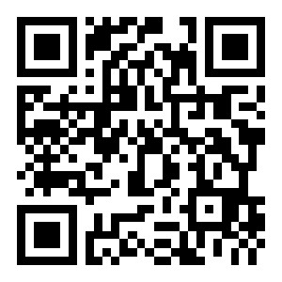

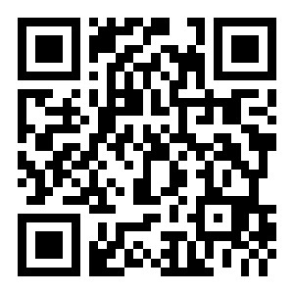
МУНИЦИПАЛЬНЫЕ УСЛУГИ ДЛЯ ИНВЕСТОРОВ
Получение в аренду земельного участка на торгах
г.Красноуфимск
ул.Советская д.25 каб. 112
Инвестиционный профиль городского округа Красноуфимск
Получение в аренду земельного участка без торгов
г.Красноуфимск
ул.Советская д.25 каб. 112
Выдача градостроительного плана земельного участка
г.Красноуфимск
ул.Советская д.25 каб. 222
Выдача согласия на строительство, реконструкцию в границах полосы отвода и придорожной полосы
и на присоединение (примыкание) к автомобильной дороге общего пользования муниципального значения
г.Красноуфимск
ул.Советская д.25 каб. 222
Выдача разрешения на строительство
г.Красноуфимск
ул.Советская д.25 каб. 222
Выдача разрешения на ввод объекта в эксплуатацию
г.Красноуфимск
ул.Советская д.25 каб. 222

Slide 8
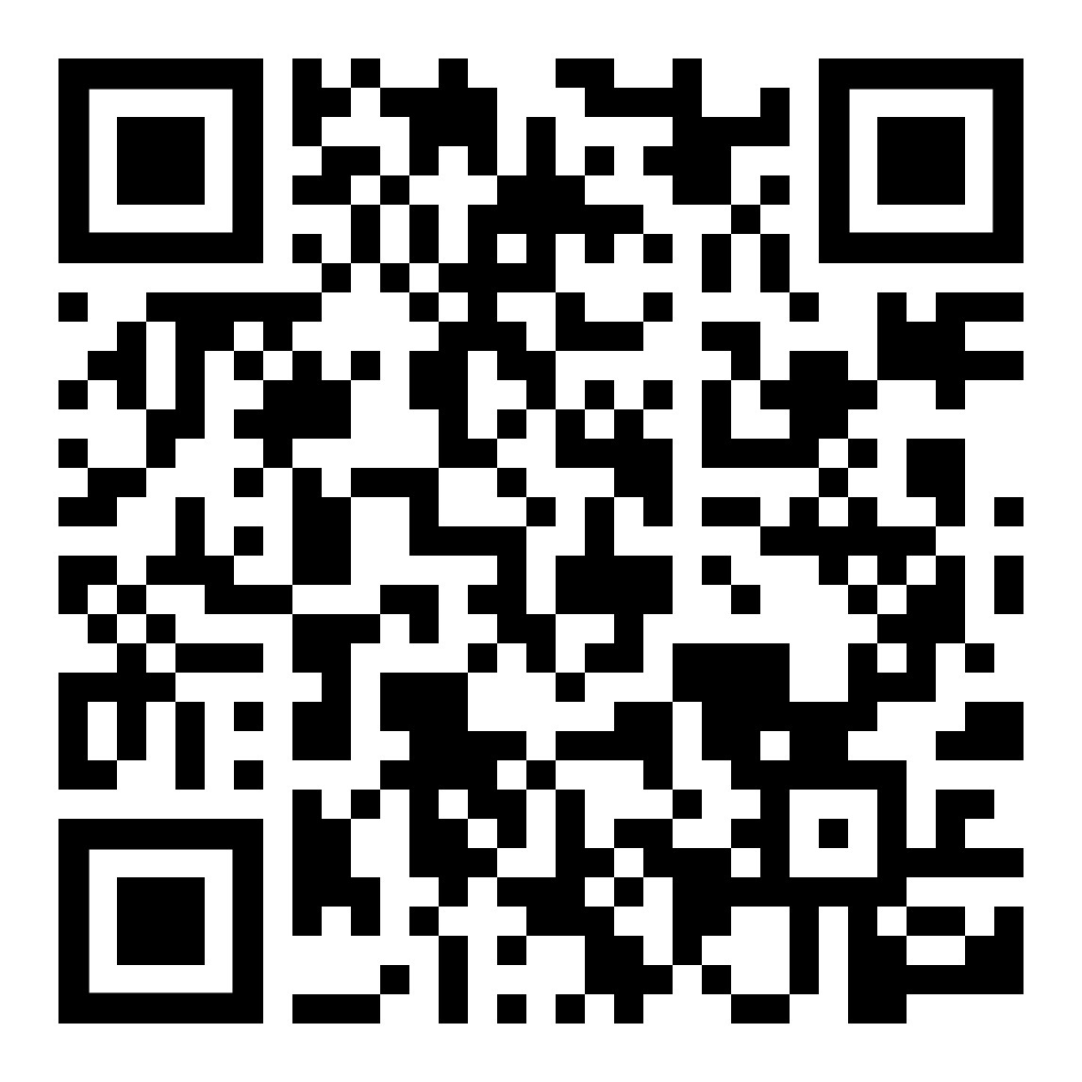
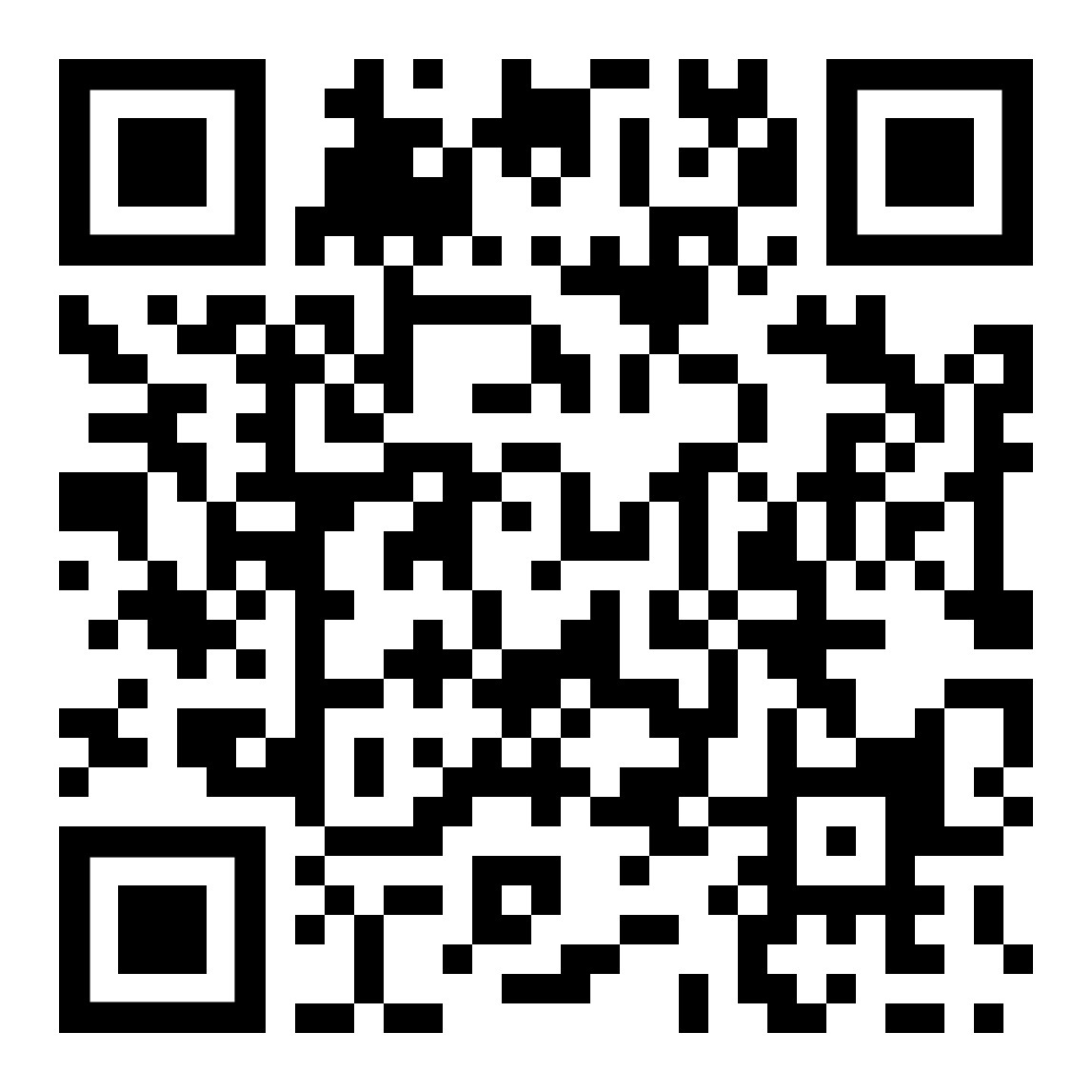
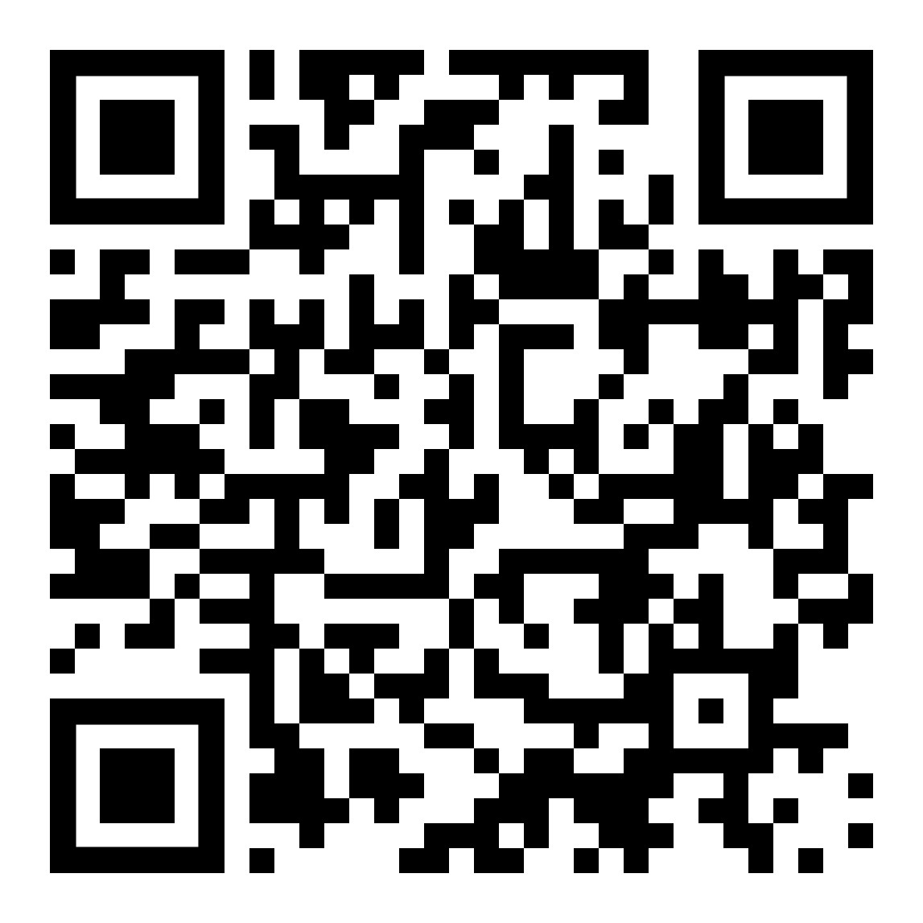
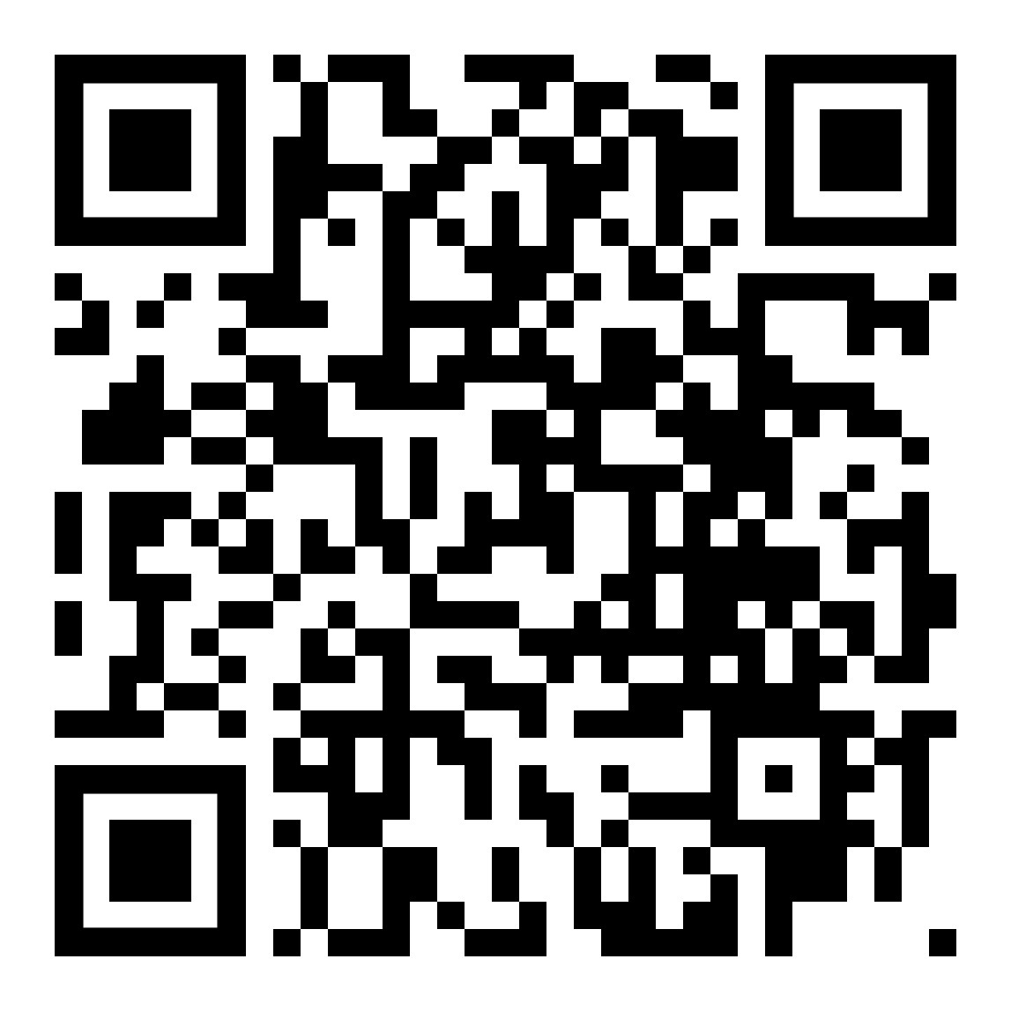
МЕРЫ ПОДДЕРЖКИ ДЛЯ БИЗНЕСА И ИНВЕСТОРОВ В МУНИЦИПАЛЬНОМ ОБРАЗОВАНИИ
Налоговые льготы
Льготы по земельному налогу | Снижена ставка земельного налога в отношении земельных участков, занятых объектами промышленности и торговыми базами
Применение понижающего коэффициента при расчете арендной платы (коэффициенты развития) | Понижающие коэффициенты по аренде объектов недвижимости утверждены решениями Думы городского округа Красноуфимск Понижающие коэффициенты по аренде земельных участков утверждены решениями Думы городского округа
QR
Инвестиционный профиль городского округа Красноуфимск
Применение понижающего коэффициента при расчете арендной платы (коэффициенты развития)
Имущественная поддержка
Перечень муниципального имущества (земельных участков, зданий, строений, сооружений и нежилых помещений), предназначенного для оказания имущественной поддержки субъектам малого и среднего предпринимательства
С Перечнем муниципального имущества можно ознакомиться на сайте городского округа Красноуфимск
Государственные меры поддержки инвестиционной деятельности в Свердловской области*
*Гиперссылка на Инвестиционный портал Свердловской области https://invest-in-ural.ru/support-measures/

Slide 9
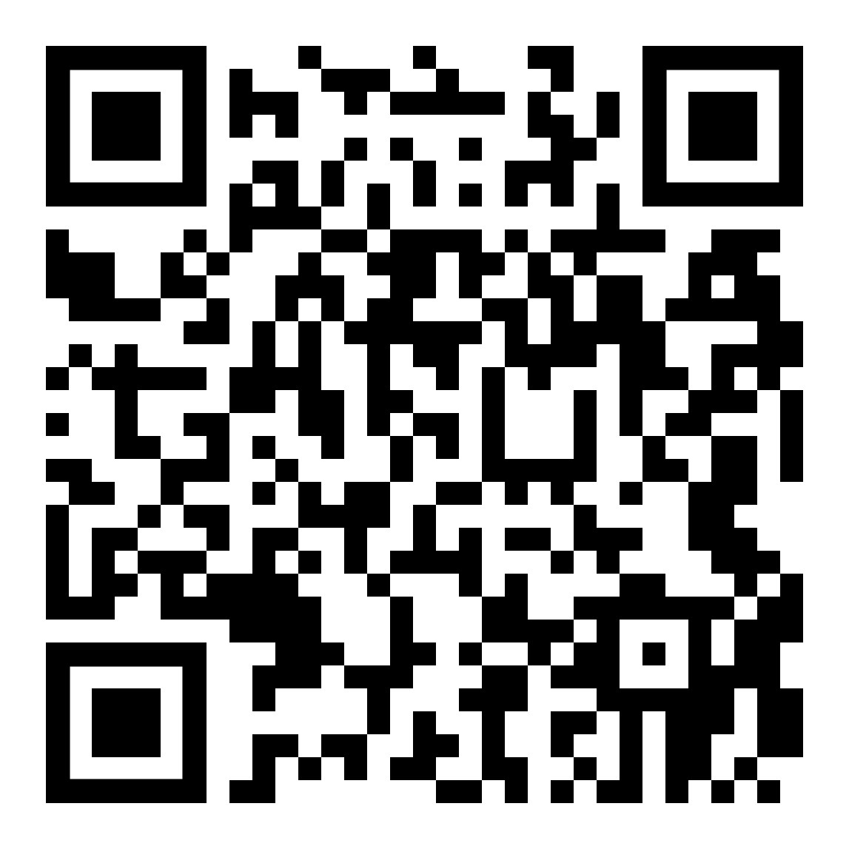
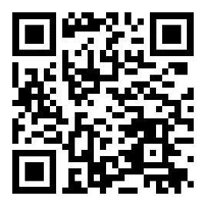
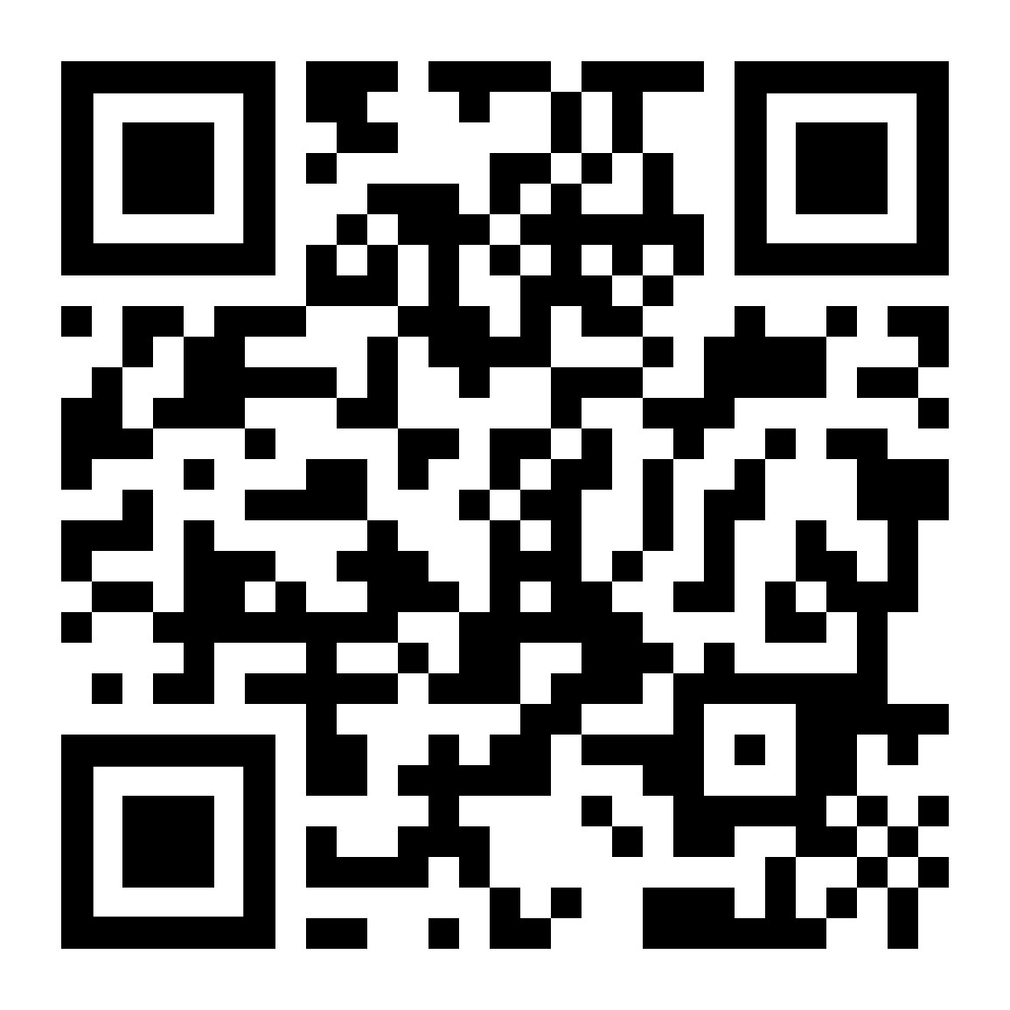
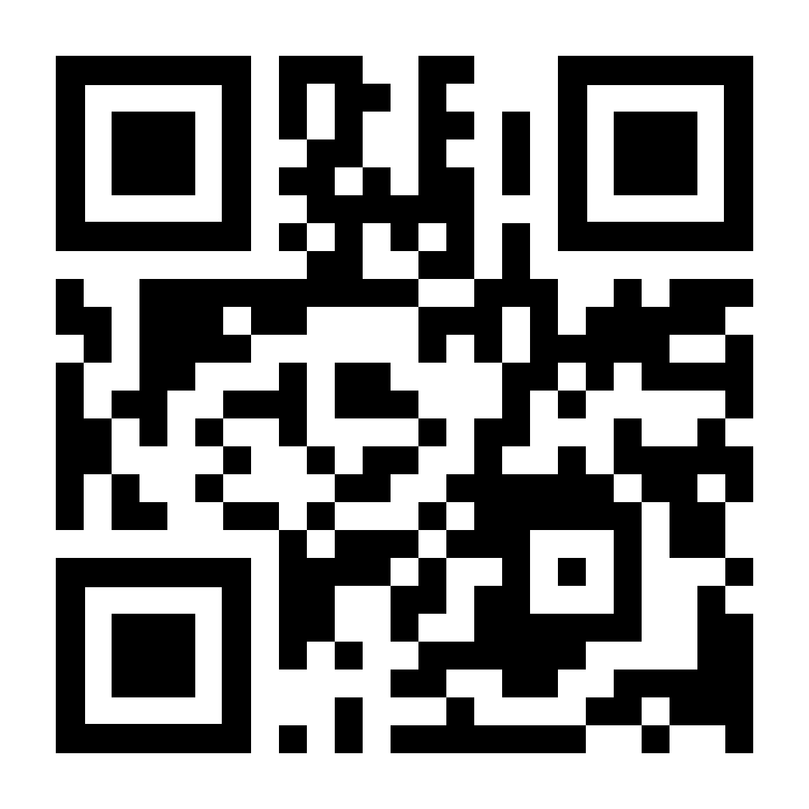
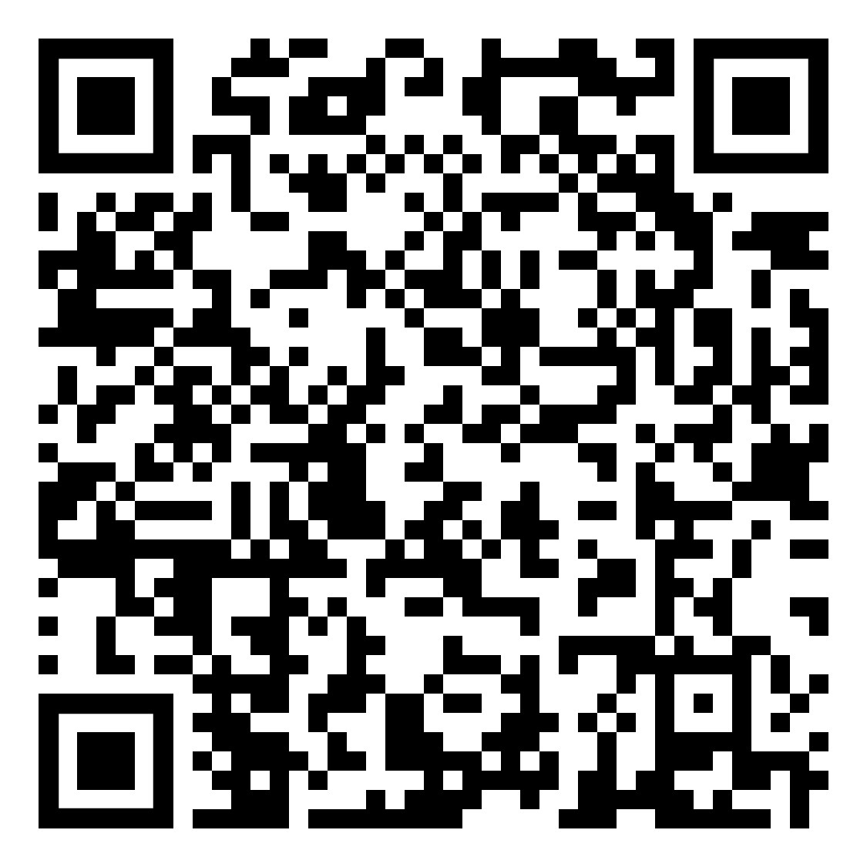
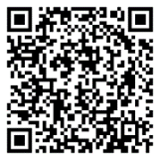
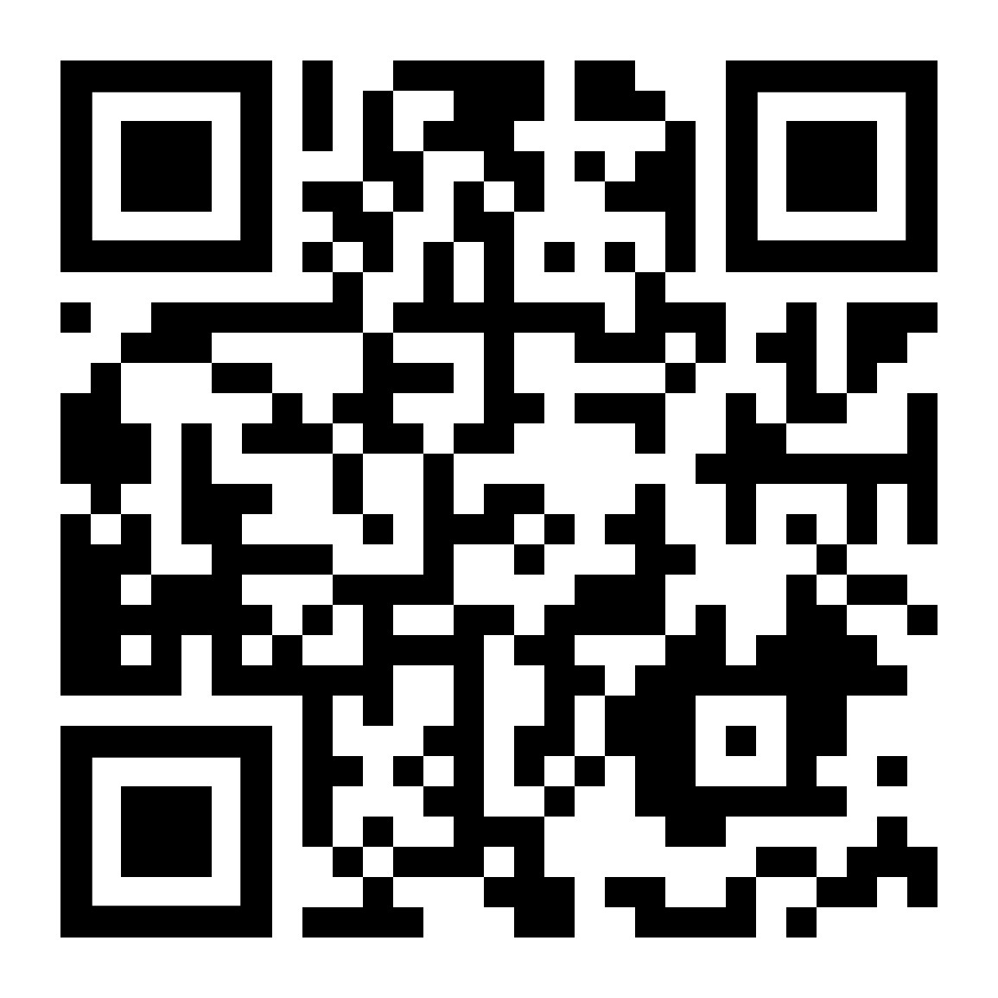
КРУПНЕЙШИЕ ПРЕДПРИЯТИЯ МУНИЦИПАЛЬНОГО ОБРАЗОВАНИЯ
Эксплуатационное локомотивное депо Красноуфимск структурное подразделение Горьковской дирекции тяги- филиала ОАО "РЖД"
Деятельность магистрального железнодорожного транспорта
Инвестиционный профиль городского округа Красноуфимск
ООО «ГАЛС»
Производство хлеба и мучных кондитерских изделий
ООО «Красноуфимский завод диетпродуктов»
Переработка и консервирование овощей
ООО «Пудлинговский щебеночный завод»
Разработка гравийных и песчаных карьеров
ООО «УЭТМ-МОНТАЖ-КОЭЗ-ПРОИЗВОДСТВО»
Обработка металлов и нанесение покрытий на металлы
ООО «УЭТМ-МОНТАЖ-КОЭЗ-СЕРВИС»
Ремонт машин и оборудования
ООО «ФЕРЕТТИ РУС»
Производство кондитерских изделий, тортов и пирожных

Slide 10
КЛЮЧЕВЫЕ ИНВЕСТИЦИОННЫЕ ПРОЕКТЫ МУНИЦИПАЛЬНОГО ОБРАЗОВАНИЯ
Наименование инвестиционного проекта
Описание инвестиционного проекта
Инвестиционный профиль городского округа Красноуфимск
Строительство очистных сооружений
ПСД проходит стадию получения заключения Госэкспертизы, строительство планируется с 2025 года,
предварительная стоимость – 1 950,0 млн. рублей
Строительство водозабора химчистка
ПСД проходит стадию получения заключения Госэкспертизы, строительство планируется с 2025 года,
предварительная стоимость – 400,0 млн. рублей
Капитальный ремонт школы №2
стоимость капитального ремонта -231,5 млн. рублей, объект введен в эксплуатацию декабрь 2024 года
Благоустройство общественной территории в железнодорожном микрорайоне
начало работ: май 2024 года, окончание – сентябрь 2025 года,
стоимость – 88 ,0 млн. рублей
Благоустройство общественной территории «Нижний уровень набережной» реки Уфа в городе Красноуфимск Свердловской области «Красный Яр».
Начало работ: апрель 2025 года, окончание – ноябрь 2026 года, стоимость – 221,7 млн. рублей

Slide 11







КОНТАКТЫ
Инвестиционный портал Свердловской области
invest-in-ural.ru
Адрес: Свердловская область, г. Екатеринбург, пл. Октябрьская, 1, телефон: (343) 312-00-31,
е-mail: mir@egov66.ru
Адрес: Свердловская область, г. Екатеринбург, ул. Бориса Ельцина 3, оф.517,
телефон: (343) 311-52-80,
е-mail: welcome@ai-so.ru
Адрес: Свердловская область, г. Екатеринбург, ул. Восточная, 7д, телефон: (343) 288-77-85,
е-mail: sof@sofp.ru
Адрес: Свердловская область, г. Екатеринбург, пр-т Ленина 50б, оф. 712,
телефон: (343) 385-95-58,
е-mail: welcome@investural.com
Адрес: Свердловская область, г. Екатеринбург,
ул. Конструкторов 5, Технопарк «Университетский» офис 2015, телефон: (343) 227-11-01, (343) 227-11-10,
е-mail: info@frpso.ru
Адрес: Свердловская область, г. Екатеринбург, ул. Малышева, дом 51, офис 2102,
телефон: (343) 243-55-83,
е-mail: welcome@titanium-valley.com
Министерство инвестиций и развития Свердловской области
Инвестиционный профиль городского округа Красноуфимск
АНО «Агентство по привлечению инвестиций Свердловской области»
Свердловский областной фонд поддержки предпринимательства (микрокредитная компания)
АО «Корпорация развития Среднего Урала»
Фонд технологического развития промышленности Свердловской области
ОАО «Особая экономическая зона «Титановая долина»

Slide 12
ИНФОРМАЦИЯ О ПРИОРИТЕТНЫХ ИНВЕСТИЦИОННЫХ НИШАХ МУНИЦИПАЛЬНОГО ОБРАЗОВАНИЯ
Наименование инвестиционной ниши № 1*
Описание
Основные характеристики ниши
Описание
Инвестиционный профиль городского округа Красноуфимск
Информация о сырьевой базе, прочих производственных ресурсах в количественном или стоимостном выражении, кадровом потенциале
Описание
Потенциальная /свободная емкость рынка в год (в стоимостном выражении)
Описание
Преимущество муниципального образования
Описание
Предполагаемые площадки для размещения: местоположение, вид собственности статус
Описание
*Анализ потребительской активности населения,с использованием технологии BIG DATA, на основе исследования безналичных транзакций по банковским картам**
Потребительский анализ***
Перспективные ниши для открытия бизнеса***
Профиль населения***
Реализованные проекты***
** Оформляется муниципальными образованиями - участниками проекта: Новоуральский городской округ, Каменск-Уральский городской округ, городской округ Первоуральск, городской округ Богданович, Асбестовский городской округ, город Нижний Тагил, городской округ Краснотурьинск
*** Краткое графическое отображение данных, содержащихся на сайте проекта https://bd.sofp.ru

Slide 13
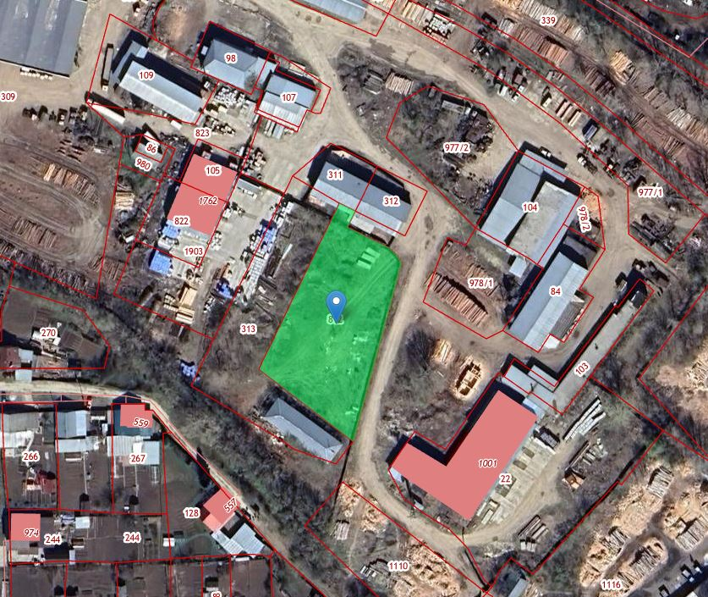
СВЕДЕНИЯ О СВОБОДНЫХ ЗЕМЕЛЬНЫХ УЧАСТКАХ, РАСПОЛОЖЕННЫХ НА ТЕРРИТОРИИ МУНИЦИПАЛЬНОГО ОБРАЗОВАНИЯ
Земельный участок №1
Кадастровый номер | 66:52:0107002:812
Адрес земельного участка | Свердловская обл. г.Красноуфимск ул.Гагарина 57А
Площадь, кв.м | 2662
Категория земель | земли поселений (земли населенных пунктов)
Вид разрешенного использования | под открытый склад
Технологическое подключение (присоединение) к сетям электро-, газо-, водо-, теплоснабжения и водоотведения | возможность подключения на границе земельного участка к сетям электро-,газо- водоснабжения, водоотведения
Контакты | 8-343-94-5-17-22 (доб. 1192)
Инвестиционный профиль городского округа Красноуфимск
Подробная информация на Инвестиционной карте Свердловской области
Инвестиционная карта Свердловской области

Slide 14
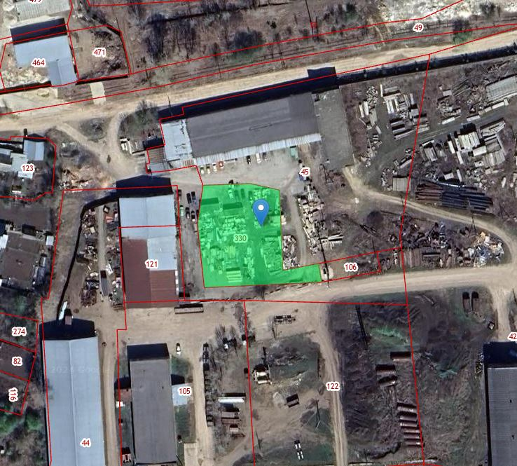
СВЕДЕНИЯ О СВОБОДНЫХ ЗЕМЕЛЬНЫХ УЧАСТКАХ, РАСПОЛОЖЕННЫХ НА ТЕРРИТОРИИ МУНИЦИПАЛЬНОГО ОБРАЗОВАНИЯ
Земельный участок №2
Кадастровый номер | 66:52:0108002:330
Адрес земельного участка | Свердловская обл. г.Красноуфимск ул.Базовая 33
Площадь, кв.м | 1925
Категория земель | земли поселений (земли населенных пунктов)
Вид разрешенного использования | объекты коммунально-складского назначения
Технологическое подключение (присоединение) к сетям электро-, газо-, водо-, теплоснабжения и водоотведения | возможность подключения на границе земельного участка к сетям электро-,газо- водоснабжения, водоотведения
Контакты | 8-343-94-5-17-22 (доб. 1192)
Инвестиционный профиль городского округа Красноуфимск
Подробная информация на Инвестиционной карте Свердловской области
Инвестиционная карта Свердловской области

Slide 15
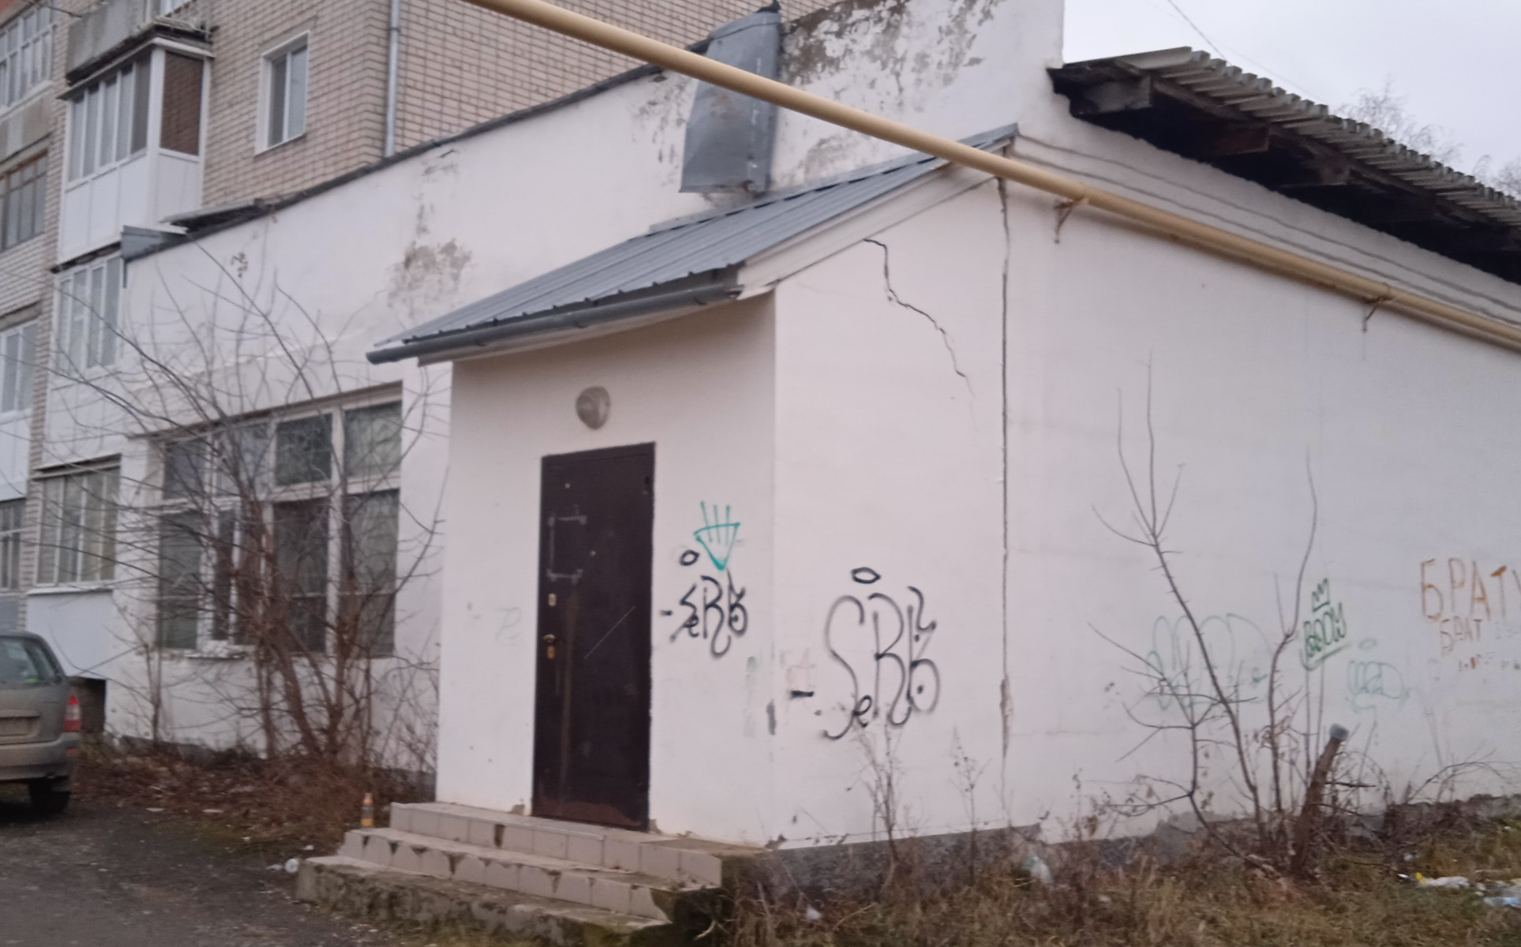
СВЕДЕНИЯ ОБ ИНВЕСТИЦИОННЫХ ПЛОЩАДКАХ, РАСПОЛОЖЕННЫХ НА ТЕРРИТОРИИ МУНИЦИПАЛЬНОГО ОБРАЗОВАНИЯ
Инвестиционная площадка №1
Наименование площадки | Свердловская обл. г.Красноуфимск ул.Пролетарская д.60 66:52:0106001:406
Тип площадки | Пристроенное помещение к МКД с отдельным входом
Свободная площадь, кв.м | 190,9
Технологическое подключение (присоединение) к сетям электро-, газо-, водо-, теплоснабжения и водоотведения | имеется
Контакты | 8-343-94-5-16-91 (доб. 1124)
Инвестиционный профиль городского округа Красноуфимск
Подробная информация на Инвестиционной карте Свердловской области
Инвестиционная карта Свердловской области

Slide 16
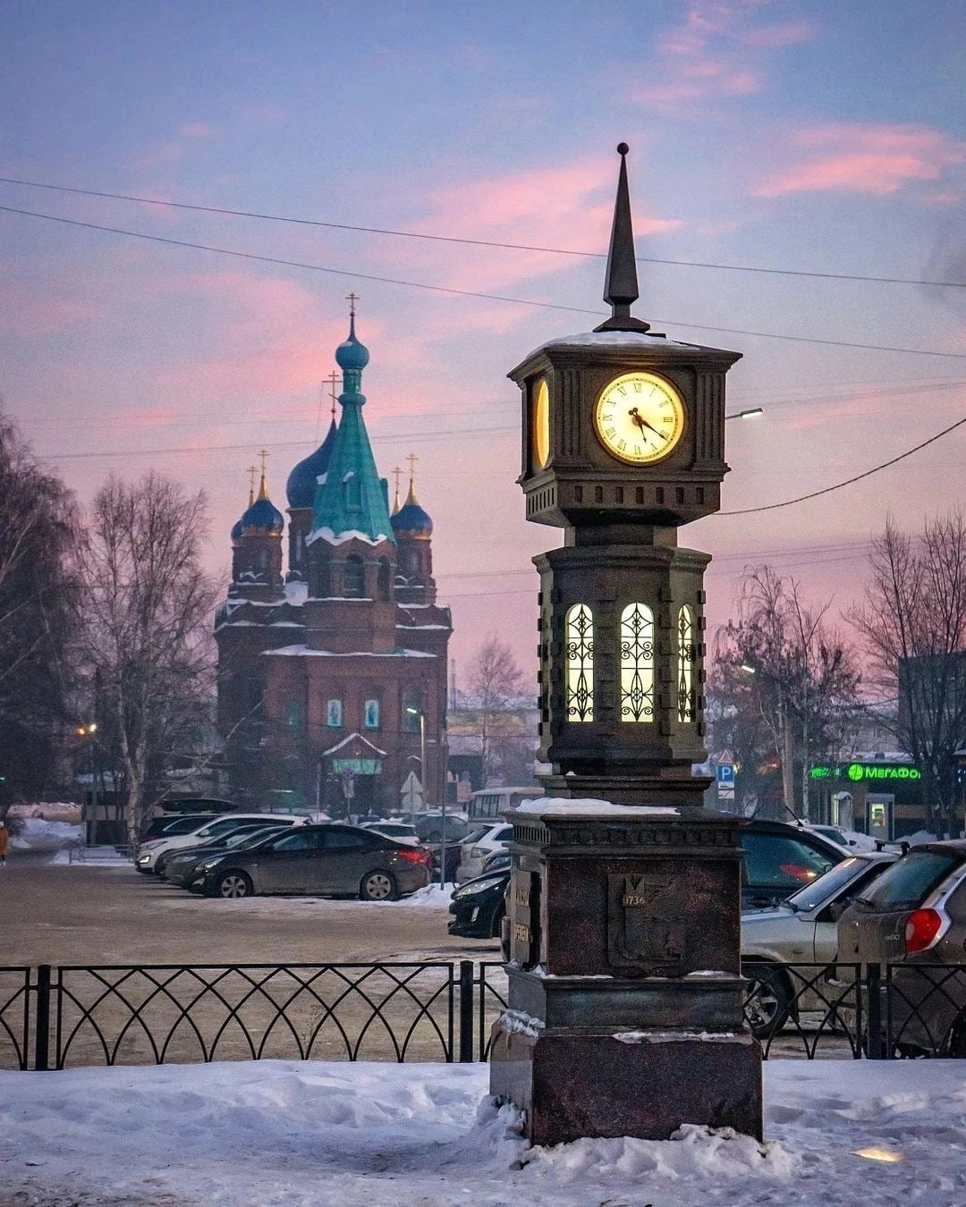
Свердловская область
Наименование муниципального образования
Инвестиционный профиль
ГОРОДСКОЙ ОКРУГ КРАСНОУФИМСК
Контакты
телефон: (343494) 5-07-87
электронная почта: borisov-kruf@yandex.ru

